Slide 1
Имитируемые/стандартизированные пациенты: использование в обучении и оценке
«Реформы медицинского образования в Кыргызской Республике»
«ТоТ по разработке учебных планов и программ для медицинского факультета Ошского государственного университета»
Анна Бароффио
Джордж Саволделли

Slide 2
Что означает имитируемый / стандартизированный пациент?
Имитируемый пациент - это человек
- без специального образования
- тщательно обученный имитировать реального пациента воспроизводимым образом
- привлекаемый для обучения таким способом, который способствует образованию (способный предоставить студентам структурированную обратную связь)
- имитирующий так, что его не выявит опытный врач
Стандартизированный пациент - это
- имитируемый пациент
- который ведет себя одинаково перед каждым студентом
- привлекается для проверки и оценки (способный наблюдать и предоставлять информацию в контрольных перечнях и глобальных рейтингах об эффективности клинической работы студентов)

Slide 3
Что такое моделирование СП?
История
Клинические результаты
Невербальное поведение
Эмоции
Личность

Slide 4
Преимущества СП
Для обучения
Обучение до оказания ухода за реальными пациентами
Безопасный клинический опыт для начинающих
Отсутствие риска для реальных пациентов
Для оценки
Стандартизированные ситуации

Slide 5
Альтернативы СП для обучения
В зависимости от контекста СП не являются легко доступными
Полезная альтернатива - научить студентов имитировать (и изучать!) признаки и симптомы, также как СП
Ролевая игра студентов (равных), которые могут альтернативно сыграть роль пациента и врача.

Slide 6
Ограничения, связанные с СП
Ничто не может заменить контактов с реальными пациентами!
Не все можно смоделировать …

Slide 7
Деятельность с использованием СП
Обучение
Клиническим навыкам
Работе в экстренной ситуации
Коммуникации между врачом и пациентом
Конкретным клиническим ситуациям
нечасто, сложно, деликатно
Оценка
Клинических навыков и эффективности работы
ОСКП (объективного структурированного клинического приема)

Slide 8
Что означает ОСКП (объективный структурированный клинический прием)
Вид многосторонней проверки, предназначенной для того, что проверить клинические навыки и эффективность работы в различных ситуациях
Объективный: содержание и проставление баллов стандартизированы (контрольный перечень и шкала оценки)
Структурированный: все студенты проходят через одинаковые ситуации (практические испытания) и выполняют одни и те же задания в течение одного и того же срока
Клинический: реальные клинические ситуации
Проверка: достоверная оценка компетентности студентов (имеет первостепенное значение)

Slide 9
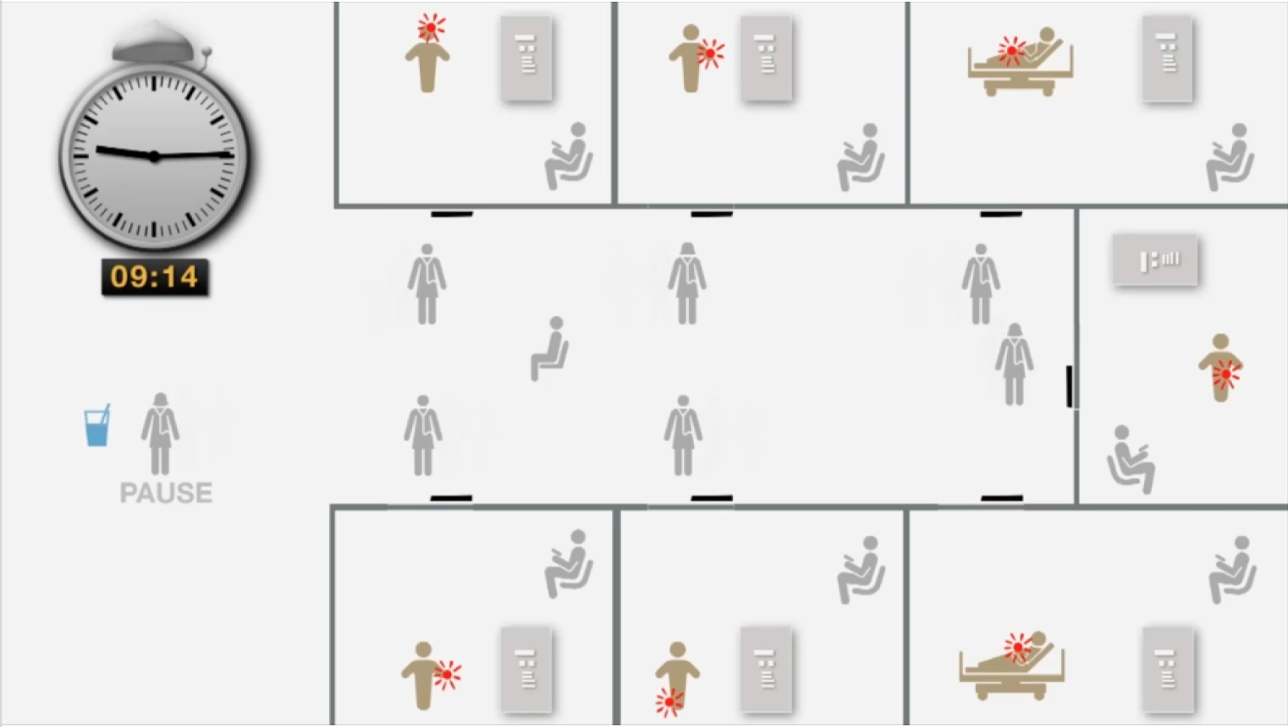
Обзор организации ОСКП

Slide 10
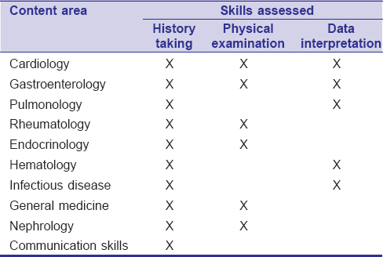
Пример типовой схемы практического испытания / клинических проблем для экзамена на получение лицензии, имеющего первостепенное значение
Оцениваемые навыки
Область
Выяснение анамнеза
Физикальное обследование
Интерпретация данных
Кардиология
Гастроэнтерология
Пульмонология
Ревматология
Эндокринология
Гематология
Инфекцион. заболевания
Внутренние болезни
Неврология
Навыки коммуникации
http://www.sjmms.net/articles/2017/5/1/images/SaudiJMedMedSci_2017_5_1_49_194250_t6.jpg

Slide 11
Разработка практического испытания / ОСКП с СП
Разработка сценария
Цели обучения
Клиническая ситуация
Сценарий для СП
Инструкция для студентов
Контрольные перечни и глобальная рейтинговая шкала
СП для обучения
Наем с учетом желаемого профиля
Помощь клиницистам в обучении СП
Контроль качества
Надзор за СП
Обратная связь с СП

Slide 12
Сценарий для практического испытания СП: пример
Цели обучения
Диагностика и ведение пациента с болью в животе на раннем этапе

Slide 13
Сценарий для практического испытания СП: сценарий для СП
40-летний пациент-мужчина
Внезапная жалоба или первоначальная информация, предоставленная СП : …
Текущий анамнез: ….
Привычки (употребление алкоголя, табака, наркотиков, прием лекарств): …..
Личная история болезней (перенесенные болезни, операции, психические заболевания): …
Болезни, перенесенные другими членами семьи: ….
Социальный анамнез (в частности, семейный и профессиональный, хобби): …
Поведение и эмоциональное состояние (вербальное, невербальное): …
Клинические признаки при обследовании :.......

Slide 14
Сценарий для практического испытания СП: сценарий для СП
Внезапная жалоба: я пришел на консультацию в связи с периодическими болями в животе
Текущий анамнез : с прошлого года у меня боли в животе, но в последние 2 месяца они усилились. Болит здесь (в области пупка). Это колющие боли, они внезапно начинаются и проходят; когда боли слишком сильные я наклоняюсь вперед; это случается несколько раз в день; иногда у меня ничего не болит 1-2 недели; однако за последний месяц боли появляются каждую неделю. Я не ходил на работу несколько дней из-за этого ……
Привычки : я курю с 14 лет
Личная история болезней в возрасте 15 лет у меня была сильная депрессия; но сейчас мне уже лучше
Болезни, перенесенные другими членами семьи : ничего особенного
Социальный анамнез (в частности семейный и профессиональный, хобби): технический работник
Поведение пациента (вербальное, невербальное): беспокойство, озабоченность
Клинические признаки при обследовании: боль при пальпации живота везде, но особенно по направлению к пупку. Вы сильно морщитесь и боитесь, что доктор причинит вам боль.......

Slide 15
Сценарий для практического испытания СП: инструкция для студента
Вы студент 5 курса медицинского факультета, назначенный в отделение неотложной помощи больницы. Сейчас 3 часа ночи, и вас просят осмотреть пациентку, которая жалуется на боли в животе. Медсестра только что поставила пациентке градусник и записала основные показатели состояния ее организма
Возраст: 60 лет
Температура тела в подмышечной впадине: 36,6 °
Артериальное давление: 160/90
Пульс: 90/мин
Частота дыхания: 16/18
У вас есть 15 минут для
Целенаправленного сбора анамнеза и физикального обследования на основании жалобы пациентки.
Пожалуйста, расскажите пациентке о каждом этапе физикального обследования, который вы собираетесь выполнить
Поделитесь с пациенткой своим: наиболее вероятным диагнозом. Первоначальный план ведения пациентки. Последующие действия и 2 процедуры, которые необходимо заказать.

Slide 16
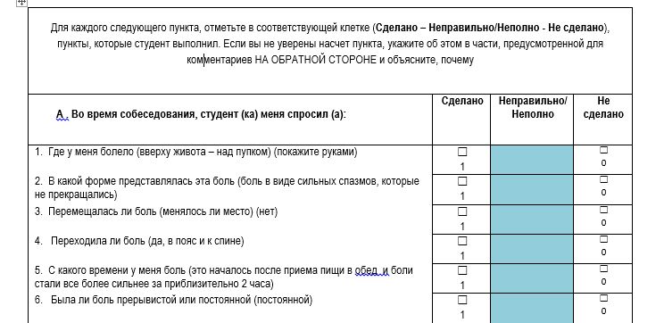
Вопросник по анамнезу

Slide 17
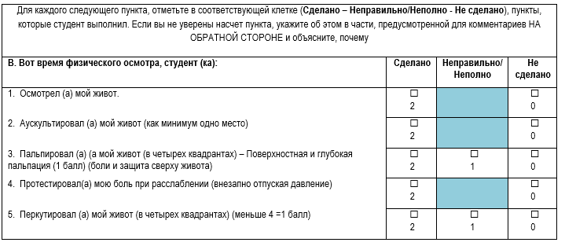
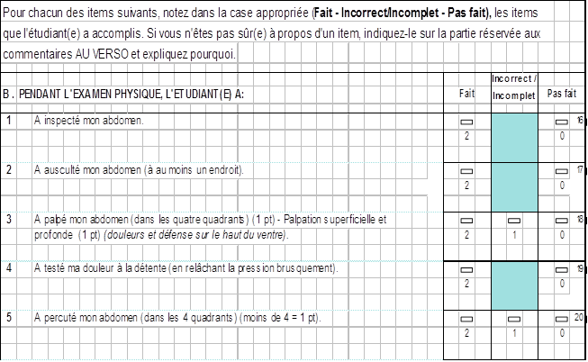
Вопросник для физикального обследования

Slide 18
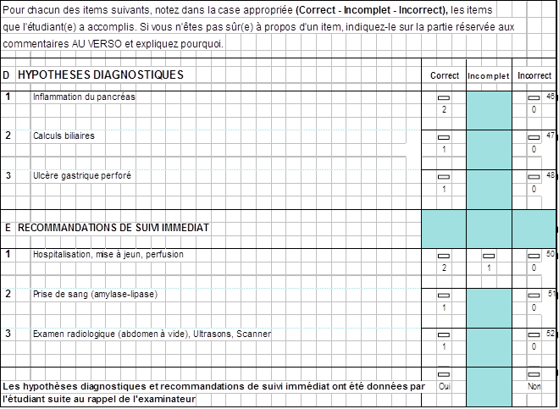
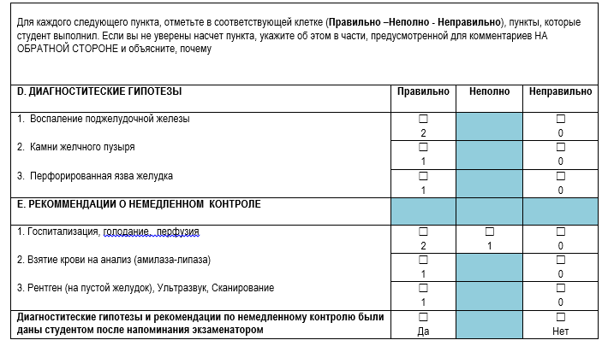
Гипотезы по диагнозу и рекомендации по немедленному лечению

Slide 19
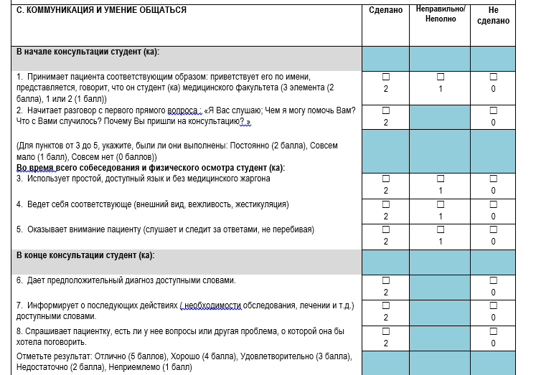
Чеклист коммуникационных навыков

Slide 20
Общие рейтинги
Я чувствовал себя уверенно во время собеседования
Мне понравилось общение (контакт) с этим студентом
Я хотел бы видеть этого студента в будущем

Slide 21
Роль и задачи программы СП
Наем СП
Управление базой данных
Управление бюджетом
Координация (СП и врачи, с которыми нужно связываться)
Обучение СП
Оценка программы
Предоставление обратной связи СП

Slide 22
Наем СП
Сеть
bouche à oreille, театральные школы, пенсионеры, газеты
Интервью
объяснение, личные данные, мотивация, ролевая игра
Отбор
прослушивание, мотивация, запоминание, ролевая игра

Slide 23
Надзор и обратная связь СП
Во время
Наблюдения за СП
При необходимости, подстроиться
После
Общая оценка исполнения
Подведение итогов
Благодарность
База данных

